Slide 1

Well come to my slides
Nội Dung
Tìm hiểu nội dung autoencoder
HOÀNG NGỌC HIẾU
LỚP :TKCTTTBTT-c359-d3

Slide 2

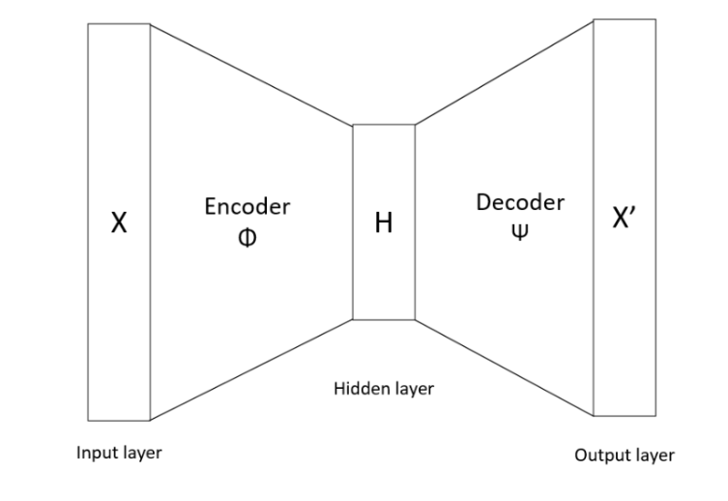
LSTM-Autoencoders
Bộ mã hóa tự động LSTM

Slide 3
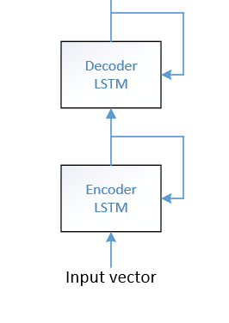
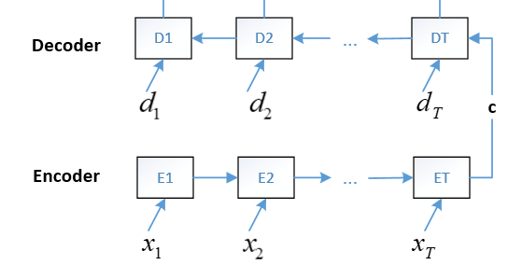
LSTM-Autoencoders
LSTMs-Autoencoder unfolded through time
LSTMs-Autoencoder

Slide 4
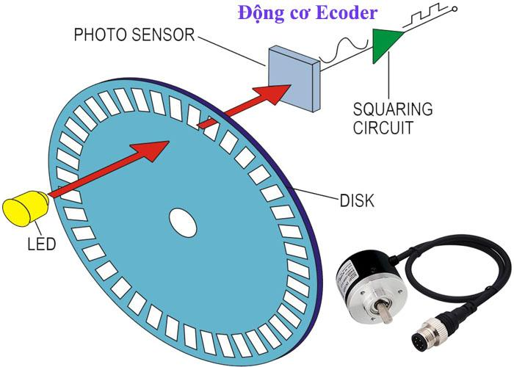
Encoder (Φ - hàm mã hóa)

Slide 5

Hidden Layer (H)
Nguyên lý nén dữ liệu để truyền đi
Còn gọi là latent space, bottleneck hoặc mã ẩn
Là dạng nén của dữ liệu gốc, chứa thông tin cốt lõi nhất để tái tạo lại X
Kích thước nhỏ hơn nhiều so với đầu vào X

Slide 6
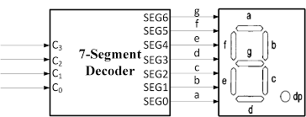
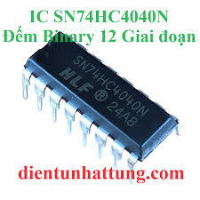
Decoder (Ψ - hàm giải mã)
Bộ giải mã hiển thị LED/7 đoạn
Bộ giải mã nhị phân (Binary Decoder IC)

Slide 7
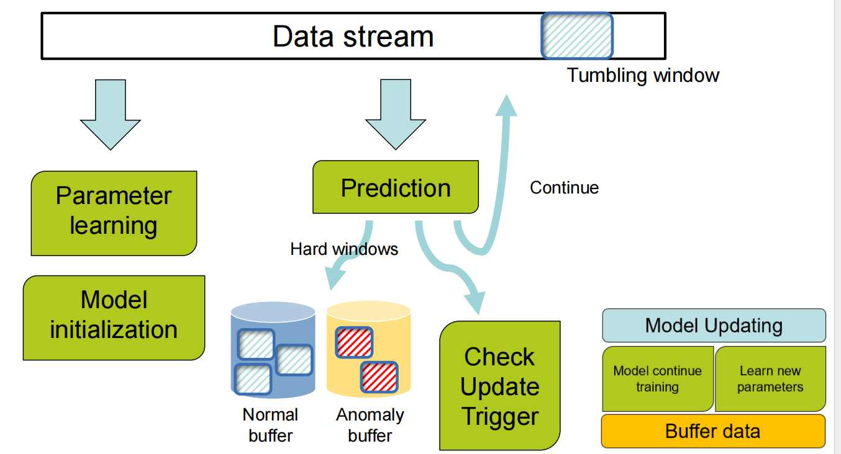
Mô hình của nguyên cứu

Slide 8
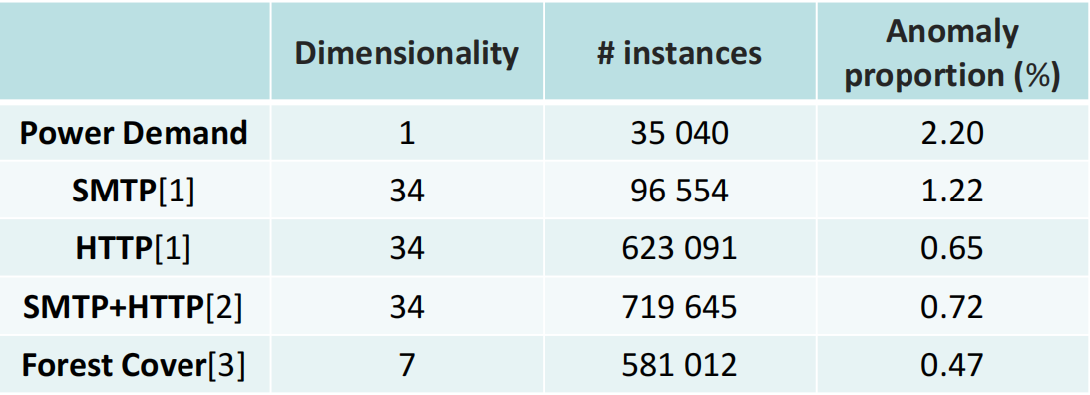
Ví dụ trong nghiên cứu của bilin
Tỷ lệ bất thường trong các nghiên cứu

Slide 9
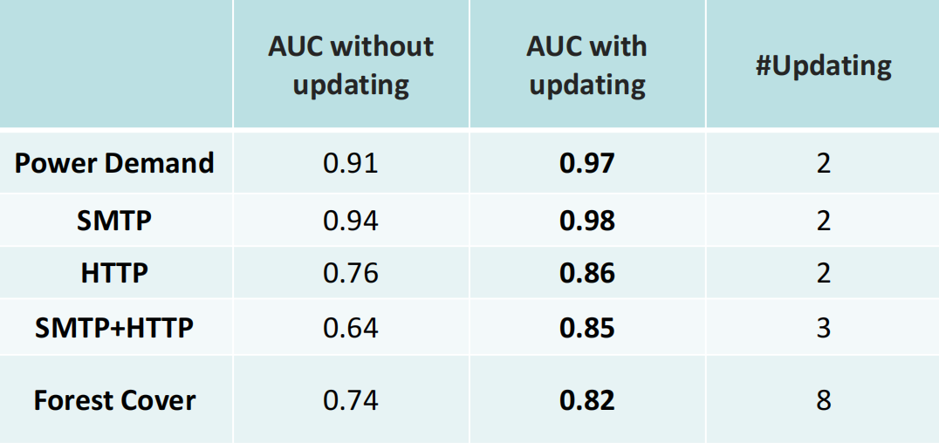
Kết quá trước và sau khi AUC có cập nhật

Slide 10
Khả năng của nghiên cứu
▪ Phát hiện bất thường theo ngữ cảnh một cách mạnh mẽ
▪ Cập nhật mô hình trực tuyến kịp thời và hiệu quả
▪ Lưu trữ dữ liệu cứng để cập nhật mô hình
▪ Công việc trong tương lai
▪ Cập nhật mô hình thích ứng theo tốc độ dữ liệu khác nhau
▪ Phương pháp học siêu tham số tối ưu cho
các dữ liệu khác nhau (Kích thước bộ đệm, tiêu chí cửa sổ cứng, v.v.)
Câu hỏi : Nếu mã hóa với mã nhị phân (ngôn ngữ máy) với tất cả các loại dữ liệu thì để phân biệt nó là dữ liệu hình ảnh , âm thanh, văn bản, file hay dữ liệu phức tạp thì khi truyền đi giải mã thì mãi thực hiện giải mã và đưa ra kết quả tương tự đầu vào vậy đâu là bước phân biệt và phân biệt thế nào ?

Slide 11


Slide 12
Một số nội dung đọc được Bigdata
tập dữ liệu có khối lượng cực lớn, tốc độ tạo ra rất nhanh và đa dạng về định dạng, vượt quá khả năng xử lý của các công cụ quản lý dữ liệu truyền thống.

Slide 13
Hỗ trợ C5I
Hệ thống được thiết kế để cung cấp khả năng chia sẻ dữ liệu theo thời gian thực và nhận thức tình huống, cho phép các chỉ huy đưa ra quyết định sáng suốt một cách nhanh chóng và hiệu quả.
NĂNG LỰC CỐT LÕI.
+CLOUD COMPUTING (mọi thứ về đám mây)
+SYSTEMS/SOLUTIONS INTEGRATION (Hệ thống /giải pháp )
+IT OPERATIONS & MAINTENANCE (CNTTvà BẢO TRÌ)
+DEVSECOPS (một loại giao thức bảo mật)
+APPLICATION DEVELOPMENT ( phát triển ứng dụng )
+CYBER SECURITY (an ninh mạng)
+AISR (Tình báo, giám sát và trinh sát trên không)
+BIGDATA (dữ liệu lớn )
+MACHINE LEARNING (học máy )

